Slide 1
딥러닝및응용
Assignment 1
컴퓨터소프트웨어학부 심승현

Slide 2
목차
코드 설명
실험 결과

Slide 3
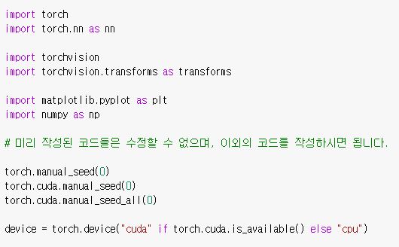
코드 설명
사용할 Library를 import 하였습니다.
성능 비교를 위하여 Random Seed 를 고정하였습니다.
빠른 빌드를 위하여 그래픽카드를 사용하도록 하는 부분입니다.

Slide 4
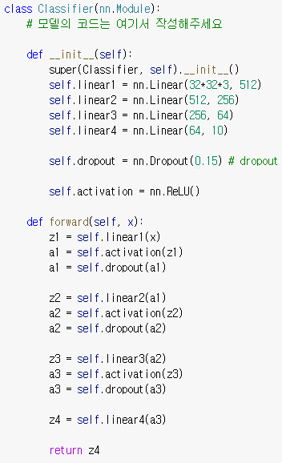
코드 설명
강의에서 사용한 5.Regularization.pdf 에서 제시된 코드에서
Linear layer 의 개수를 조정하고, in_features, out_features 를 조정하였습니다.
Dropout을 적용하였습니다.
0.5~0.1 사이의 값으로 실험하였으며
0.15 일 때 가장 높은 정확도를 보였습니다.
Activation function 을 sigmoid 에서 ReLU 로 변경하였습니다.

Slide 5
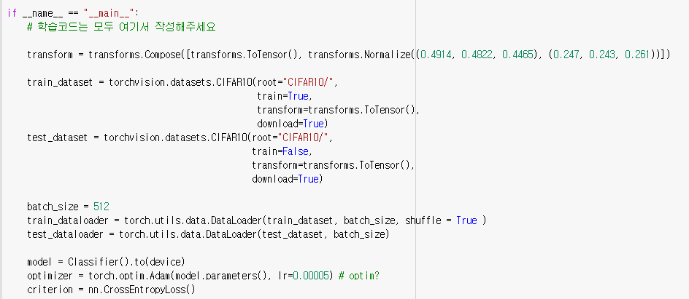
코드 설명
Normalization 을 진행하였습니다
Shuffle을 통해 학습이 치우치지 않도록 하였습니다.
Optimizer를 ADAM 으로 변경하였습니다.

Slide 6
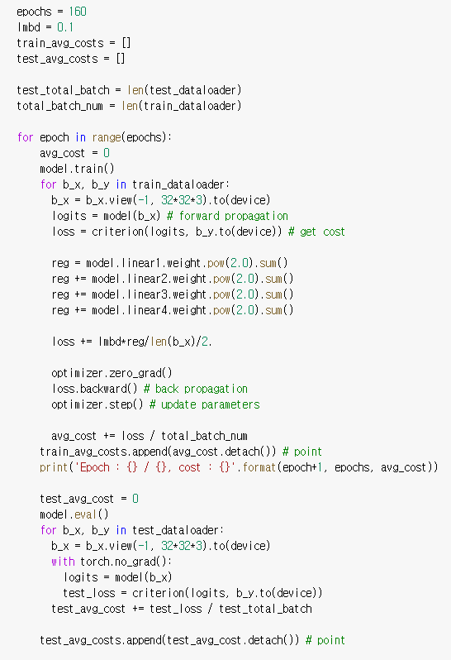
코드 설명
Epochs 와 lambda 값을 조정하였습니다.
L2 Regularization 을 진행하였습니다.

Slide 7
실험 결과
실험 요소
- activation function
- optimizer
- hyperparameters ( lr, lambda … )

Slide 8
실험 결과
Activation function
Sigmoid, Softmax(d=1), Tanh, Relu 함수를 비교하였고,
ReLU() 를 사용하였을 때 가장 높은 정확도를 보였습니다
Optimizer
SGD, Adam, AdaGrad 를 비교하였고,
Adam 을 사용하였을 때 가장 높은 정확도를 보였습니다.

Slide 9
실험 결과
Hyperparameters
- Learning rate : 0.05 이상의 값에서는 20% 미만의 정확도를 보였으며,
제출한 파일에서는 0.00005로 설정하였습니다.
- Layer : Linear layer 와 in_features, out_features 를 모두 늘렸습니다.
값이 너무 커지는 경우 빌드 시간이 급격히 늘어나는 현상이 있어
빌드 시간을 고려하여 값을 선택하였습니다.
- Lmbd : 실습 슬라이드에 제시된 0.003을 적용했을 시에 정확도가 낮은 현상이 있었습니다.
제출한 파일에서는 0.1로 설정되어 있으며
0.3까지 증가시켰을 때는 오히려 정확도가 낮아지는 현상이 있었습니다.
- Epoch : 70, 100, 130, 150, 160, 200 을 테스트해 본 결과
Epoch 이 늘어날수록 학습 정확도가 높아지는 경향이 있었습니다.
160과 200의 차이가 크지 않아, 빌드 시간이 짧은 160을 선택하였습니다.

Slide 10
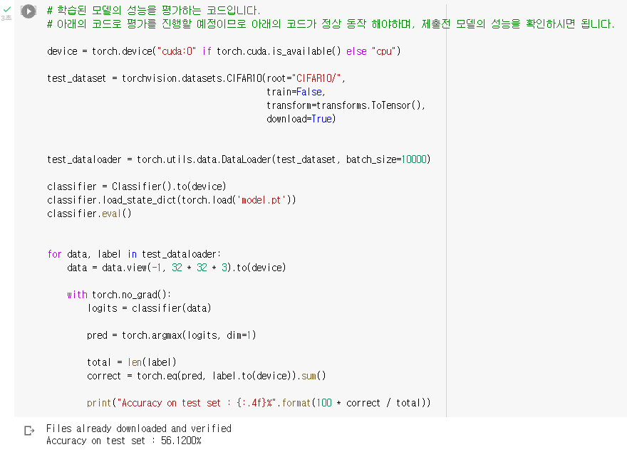
실험 결과
앞서 기재한 hyperparameter들을 적용한 결과,
56.12%의 정확도를 보였습니다.

